Slide 1
Aprendizado

Slide 2
Aprendizado
Aprendizado Supervisionado
Aprendizado por Reforço
Aprendizado sem Supervisão

Slide 3
Aprendizado Supervisionado

Slide 4
aprendizado supervisionado
dado um conjunto de pares de entrada e saída, aprender uma função que mapeie entradas em saídas

Slide 5
classificação
aprender uma função que associa uma entrada a uma categoria discreta

Slide 7
Data | Umidade (umidade relativa) | Pressão (nível do mar, mb) | Chuva

Slide 8
Data | Umidade (umidade relativa) | Pressão (nível do mar, mb) | Chuva
1º de janeiro | 93% | 999,7 | Chuva
2 de janeiro | 49% | 1015,5 | Sem Chuva
3 de janeiro | 79% | 1031,1 | Sem Chuva
4 de janeiro | 65% | 984,9 | Chuva
5 de janeiro | 90% | 975,2 | Chuva

Slide 9
h(umidade, pressão)

Slide 10
f(umidade, pressão)
h(umidade, pressão)

Slide 11
f(umidade, pressão)
f(93, 999.7) = Chuva
h(umidade, pressão)

Slide 12
f(umidade, pressão)
f(93, 999.7) = Chuva
f(49, 1015.5) = Sem Chuva
h(umidade, pressão)

Slide 13
f(umidade, pressão)
f(93, 999.7) = Chuva
f(49, 1015.5) = Sem Chuva
f(79, 1031.1) = Sem Chuva
h(umidade, pressão)

Slide 14
f(umidade, pressão)
f(93, 999.7) = Chuva
f(49, 1015.5) = Sem Chuva
f(79, 1031.1) = Sem Chuva
h(umidade, pressão)
h(umidade, pressão)

Slide 15
pressão
umidade

Slide 16
pressão
umidade

Slide 17
pressão
umidade

Slide 18
pressão
umidade

Slide 19
pressão
umidade

Slide 20
Vizinho Mais Próximo
(nearest-neighbor classification)
dada uma entrada, escolhe a classe do ponto mais próximo

Slide 21
pressão
umidade

Slide 22
pressão
umidade

Slide 23
pressão
umidade

Slide 24
pressão
umidade

Slide 25
pressão
umidade

Slide 26
pressão
umidade

Slide 27
k-Vizinhos Mais Próximos
(k-nearest-neighbor classification)
escolhe a classe mais comum entre os k vizinhos da entrada

Slide 28
Perceptron

Slide 29
pressão
umidade

Slide 30
pressão
umidade

Slide 32
x₁ = Umidade

Slide 33
x₁ = Umidade
x₂ = Pressão

Slide 34
x₁ = Umidade
x₂ = Pressão
Chuva se w₀ + w₁x₁ + w₂x₂ ≥ 0
h(x₁, x₂) =
Sem Chuva, caso contrário

Slide 35
1 se w₀ + w₁x₁ + w₂x₂ ≥ 0
h(x₁, x₂) =
0, caso contrário

Slide 36
Vetor de Pesos w: (w₀, w₁, w₂)
1 se w₀ + w₁x₁ + w₂x₂ ≥ 0
h(x₁, x₂) =
0, caso contrário

Slide 37
Vetor de Pesos w: (w₀, w₁, w₂)
Vetor de Entrada x: (1, x₁, x₂)
1 se w₀ + w₁x₁ + w₂x₂ ≥ 0
h(x₁, x₂) =
0, caso contrário

Slide 38
Vetor de Pesos w: (w₀, w₁, w₂)
Vetor de Entrada x: (1, x₁, x₂)
w · x: w₀ + w₁x₁ + w₂x₂
1 se w₀ + w₁x₁ + w₂x₂ ≥ 0
h(x₁, x₂) =
0, caso contrário

Slide 39
Vetor de Pesos w: (w₀, w₁, w₂)
Vetor de Entrada x: (1, x₁, x₂)
w · x: w₀ + w₁x₁ + w₂x₂
1 se w · x ≥ 0
h_{w}(x) =
0, caso contrário

Slide 40
regra de aprendizado do perceptron
Dado o data point (x, y), atualize cada peso:
w_{i} = w_{i} + α(y - h_{w}(x)) × x_{i}

Slide 41
regra de aprendizado do perceptron
Dado o data point (x, y), atualize cada peso:
w_{i} = w_{i} + α(real - estimativa) × x_{i}

Slide 42
1
saída
0
w · x

Slide 43
pressão
umidade

Slide 44
pressão
umidade

Slide 45
limiar rígido
1
saída
0
w · x

Slide 46

limiar suave
1
saída
0
w · x

Slide 47
Função Logística (sigmóide)

Slide 48
Função Logística (sigmóide)
z =
w₀ + w₁x₁ + w₂x₂ + ... + w_{n}x_{n}

Slide 49
Função Logística (sigmóide)
z =
w₀ + w₁x₁ + w₂x₂ + ... + w_{n}x_{n}
1
σ(z) =
1 + e^{-z}

Slide 50
Regressão Logística

Slide 51
Máquinas de Vetores de Suporte
(Support Vector Machines)

Slide 55
separador de margem máxima
fronteira que maximiza a distância entre quaisquer pontos de dados

Slide 59
regressão
tarefa de aprendizado supervisionado que aprende uma função para mapear um ponto de entrada em um valor contínuo

Slide 60
h(publicidade)

Slide 61
f(publicidade)

Slide 62
f(publicidade)
f(1200) = 5800

Slide 63
f(publicidade)
f(1200) = 5800
f(2800) = 13400

Slide 64
f(publicidade)
f(1200) = 5800
f(2800) = 13400
f(1800) = 8400
h(publicidade)

Slide 65
f(publicidade)
f(1200) = 5800
f(2800) = 13400
f(1800) = 8400
h(publicidade)
h(publicidade)

Slide 66
vendas
publicidade

Slide 67
Avaliação de Hipóteses

Slide 68
função de perda
função que expressa o quanto nossa hipótese apresenta desempenho ruim

Slide 69
0-1 loss function
L(real, previsto) =
0 se real = previsto,
1, caso contrário

Slide 70
pressão
umidade

Slide 71
0
0
0
0
0
1
0
0
0
0
0
1
0
0
0
0
0
0
pressão
0
1
0
0
0
0
0
0
1
0
0
0
umidade

Slide 72
função de perda L1
L(real, previsto) = | real - previsto |

Slide 73
vendas
publicidade

Slide 74
vendas
publicidade

Slide 75
função de perda L2
L(real, previsto) = (real - previsto)²

Slide 76
vendas
publicidade

Slide 77
sobreajuste
modelo que se ajusta demais a um conjunto de dados específico e pode não se generalizar para dados futuros

Slide 78
pressão
umidade

Slide 79
pressão
umidade

Slide 80
vendas
publicidade

Slide 81
vendas
publicidade

Slide 82
penalizar hipóteses mais complexas para favorecer hipóteses mais simples e gerais
custo(h) = perda(h)

Slide 83
penalizar hipóteses mais complexas para favorecer hipóteses mais simples e gerais
custo(h) = perda(h) + complexidade(h)

Slide 84
penalizar hipóteses mais complexas para favorecer hipóteses mais simples e gerais
custo(h) = perda(h) + λcomplexidade(h)

Slide 85
regularização
penalizar hipóteses mais complexas para favorecer hipóteses mais simples e gerais
custo(h) = perda(h) + λcomplexidade(h)

Slide 86
validação cruzada holdout
dividir os dados em conjuntos de treinamento e
teste, de modo que o aprendizado ocorra no treinamento e seja avaliado no teste

Slide 87
validação cruzada k-fold
use k partições: uma para teste e as demais para treinamento, alternando a cada experimento

Slide 88
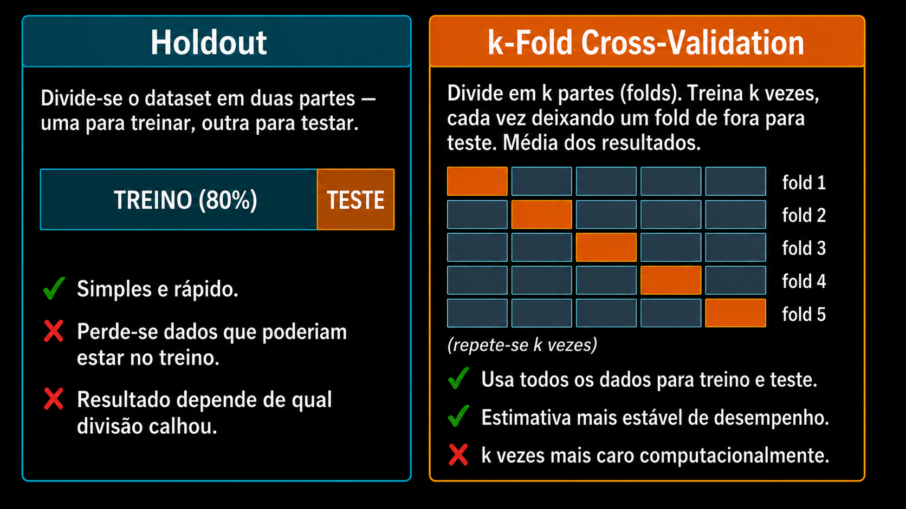

Slide 89
scikit-learn

Slide 90
Aprendizado por Reforço

Slide 91
aprendizado por reforço
dado um conjunto de recompensas ou punições, aprender quais ações realizar no futuro

Slide 92
Agente

Slide 93
Ambiente
Agente

Slide 94
Ambiente
estado
Agente

Slide 95
Ambiente
estado
ação
Agente

Slide 96
Ambiente
estado
retorno
ação
Agente

Slide 97
Processo de Decisão de Markov
modelo para tomada de decisões, representando estados, ações e suas recompensas

Slide 98
Cadeia de Markov
X0
X1
X2
X3
X4

Slide 101
r
r
r
r
r
r
r
r
r
r
r
r

Slide 102
Processo de Decisão de Markov

Slide 103
Processo de Decisão de Markov
Conjunto de estados S

Slide 104
Processo de Decisão de Markov
Conjunto de estados S
Conjunto de ações Ações(s)

Slide 105
Processo de Decisão de Markov
Conjunto de estados S
Conjunto de ações Ações(s)
Modelo de transição P(s' | s, a)

Slide 106
Processo de Decisão de Markov
Conjunto de estados S
Conjunto de ações Ações(s)
Modelo de transição P(s' | s, a)
Função de recompensa R(s, a, s' )

Slide 135
Q-learning
método para aprender uma função Q(s, a),
que estima o valor de executar a ação a no estado s

Slide 136
Visão Geral do Q-learning

Slide 137
Visão Geral do Q-learning
Comece com Q(s, a) = 0 para todo s, a

Slide 138
Visão Geral do Q-learning
Comece com Q(s, a) = 0 para todo s, a
Quando realizamos uma ação e recebemos uma recompensa:

Slide 139
Visão Geral do Q-learning
Comece com Q(s, a) = 0 para todo s, a
Quando realizamos uma ação e recebemos uma recompensa:
    Estime o valor de Q(s, a) com base na recompensa atual e nas recompensas futuras esperadas

Slide 140
Visão Geral do Q-learning
Comece com Q(s, a) = 0 para todo s, a
Quando realizamos uma ação e recebemos uma recompensa:
    Estime o valor de Q(s, a) com base na recompensa atual e nas recompensas futuras esperadas
    Atualize Q(s, a) considerando a estimativa antiga e a nova estimativa

Slide 141
Q-learning

Slide 142
Q-learning
Inicie com Q(s, a) = 0 para todo s, a

Slide 143
Q-learning
Inicie com Q(s, a) = 0 para todo s, a
Toda vez que realizamos uma ação a em um estado s e observamos uma recompensa r, atualizamos:

Slide 144
Q-learning
Inicie com Q(s, a) = 0 para todo s, a
Toda vez que realizamos uma ação a em um estado s e observamos uma recompensa r, atualizamos:
Q(s, a) ← Q(s, a) + α(novo valor - valor antigo)

Slide 145
Q-learning
Inicie com Q(s, a) = 0 para todo s, a
Toda vez que realizamos uma ação a em um estado s e observamos uma recompensa r, atualizamos:
Q(s, a) ← Q(s, a) + α(novo valor - Q(s, a))

Slide 146
Q-learning
Inicie com Q(s, a) = 0 para todo s, a
Toda vez que realizamos uma ação a em um estado s e observamos uma recompensa r, atualizamos:
Q(s, a) ← Q(s, a) + α((r + retorno futuro) - Q(s, a))

Slide 147
Q-learning
Inicie com Q(s, a) = 0 para todo s, a
Toda vez que realizamos uma ação a em um estado s e observamos uma recompensa r, atualizamos:
Q(s, a) ← Q(s, a) + α((r + max_{a'} Q(s', a')) - Q(s, a))

Slide 148
Q-learning
Inicie com Q(s, a) = 0 para todo s, a
Toda vez que realizamos uma ação a em um estado s e observamos uma recompensa r, atualizamos:
Q(s, a) ← Q(s, a) + α((r + γ max_{a'} Q(s', a')) - Q(s, a))

Slide 149
Tomada de Decisão Gulosa
No estado s, escolha a ação a com o maior Q(s, a)

Slide 168
Exploração vs. Aproveitamento

Slide 169
ε-greedy

Slide 170
ε-greedy
Defina ε como a frequência desejada de movimentos aleatórios.

Slide 171
ε-greedy
Defina ε como a frequência desejada de movimentos aleatórios.
Com probabilidade 1 - ε, escolha o melhor movimento estimado.

Slide 172
ε-greedy
Defina ε como a frequência desejada de movimentos aleatórios.
Com probabilidade 1 - ε, escolha o melhor movimento estimado.
Com probabilidade ε, escolha um movimento aleatório.

Slide 173
aproximação de função
aproximar Q(s, a), geralmente por uma função que combina vários atributos, em vez de armazenar um valor para cada par estado-ação

Slide 174
Aprendizado sem Supervisão

Slide 175
aprendizado não supervisionado
dados de entrada sem retorno adicional permitem aprender padrões

Slide 176
Agrupamento

Slide 177
agrupamento
organizar um conjunto de objetos em grupos, de modo que objetos semelhantes tendam a ficar no mesmo grupo

Slide 178
Aplicações de Agrupamento
Pesquisa genética
Segmentação de imagens
Pesquisa de mercado
Imagens médicas
Análise de redes sociais.

Slide 179
agrupamento k-means
algoritmo de agrupamento que atribui repetidamente pontos a grupos e atualiza os centros desses grupos

